Slide 1
ФОТООТЧЕТ ПО ПРОЕКТУ посвященному 72-й годовщине Победы в Великой Отечественной войне 1941 – 1945 годов и Дню памяти и скорби – дню начала Великой Отечественной войны
МК ДОУ АГО Ачитский детский сад «Улыбка» филиал Заринский детский сад «Березка»
Воспитатель: Константинова Ю.Н.
Руководитель: Жукова М.Н.
Заринский детский сад «Березка»
п. Заря
п. Заря 2017г.

Slide 2
АКТУАЛЬНОСТЬ ТЕМЫ: Любовь к Родине, ответственность и гордость за неё, преданность ей – все эти качества должны формироваться уже в дошкольном возрасте. Нельзя сформировать полноценную личность без уважения к истории своего Отечества. Обращение к героическому прошлому своей страны воспитывает уважение к родной земле, гордость за её народ. Важно донести до понимания детей, что именно любовь к Родине помогла нашему народу выстоять и победить в этой страшной войне. На конкретных фактах из жизни их предков необходимо прививать детям такие важные понятия, как «любовь к Отечеству», «долг перед Родиной», «ненависть к фашизму. На это и направлен проект посвященный 72-й годовщине Победы в Великой Отечественной войне.

Slide 3
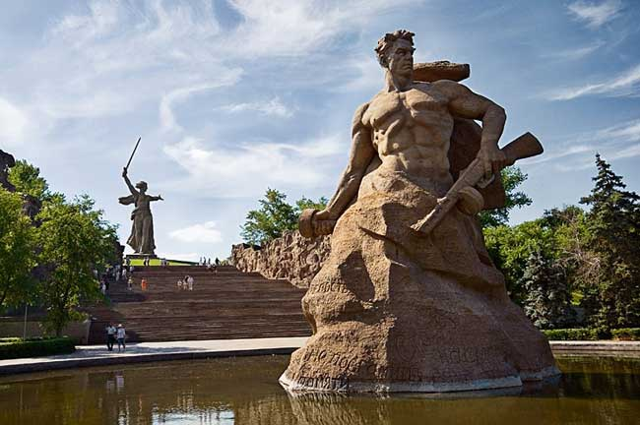
ЦЕЛЬ: Формирование представлений о Великой Отечественной войне на основе уже имеющихся представлений о войне; расширять знания детей о героях войны; познакомить с героической борьбой нашего народа; воспитывать в духе патриотизма и любви к Родине.
Планируемый результат: Реализация проекта способствует воспитанию у детей и взрослых чувства патриотизма, бережного отношения к истории своей страны.

Slide 4
ЗАДАЧИ:
1. Сформировать у детей понятие, что война – это трагедия и испытание для всего народа;
2. Воспитывать уважение к людям военных профессий, гордость за героическое прошлое нашей страны;
3. Познакомить с городами-героями;
4. Познакомить с детьми-героями, их самоотверженной борьбой с оккупантами;
5. Познакомить с произведениями писателей и поэтов о Великой Отечественной войне, учить понимать смысл прочитанного, отвечать на вопросы по содержанию произведения;
6. Учить выразительно читать стихи о войне;
7. Учить создавать композиции из бумаги, делать праздничные открытки ко Дню Победы.
8. Познакомить со звуками войны; с песнями времён Великой Отечественной войны.
9. Пробуждать интерес к прошлому нашего поселка, страны;
10. Познакомить с ходом военных действий во время Великой Отечественной войны, со странами – участницами боевых действий;
11. показать мужество и героизм людей в ходе Великой Отечественной войны;
12. Учить выражать свои чувства, обогащать словарный запас;
13. Развивать речь детей, обогащать, словарный запас, через, песни, стихотворения, монологи, диалоги о войне.
14.Формировать чувство гордости за Родину, за наш народ.

Slide 5
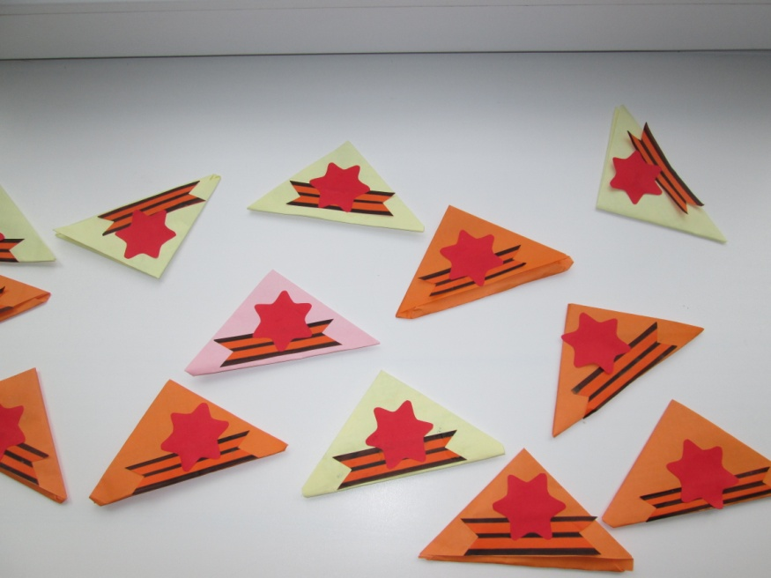
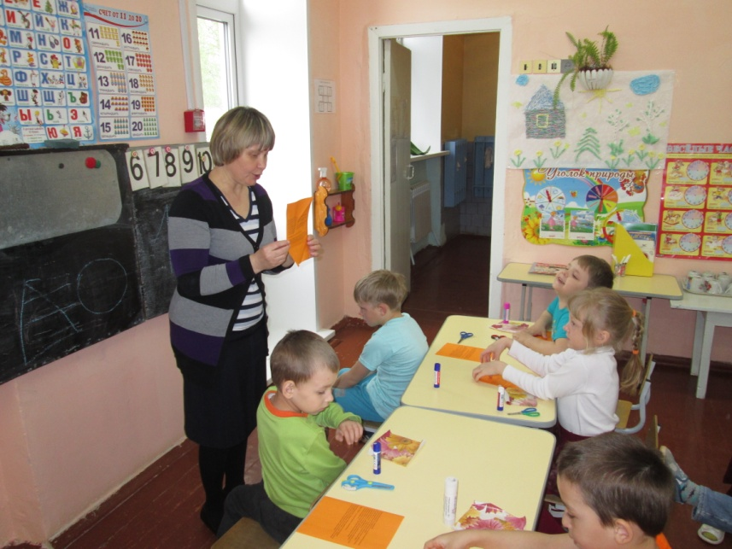
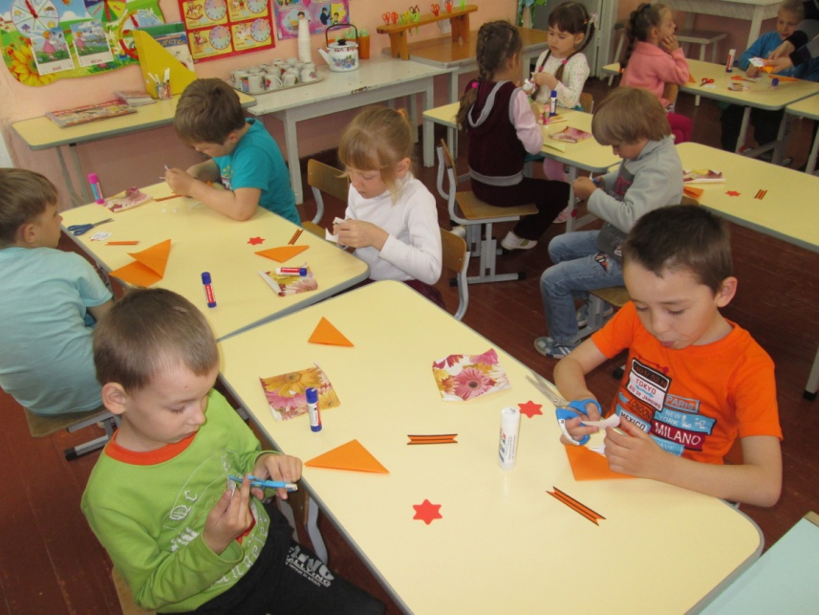
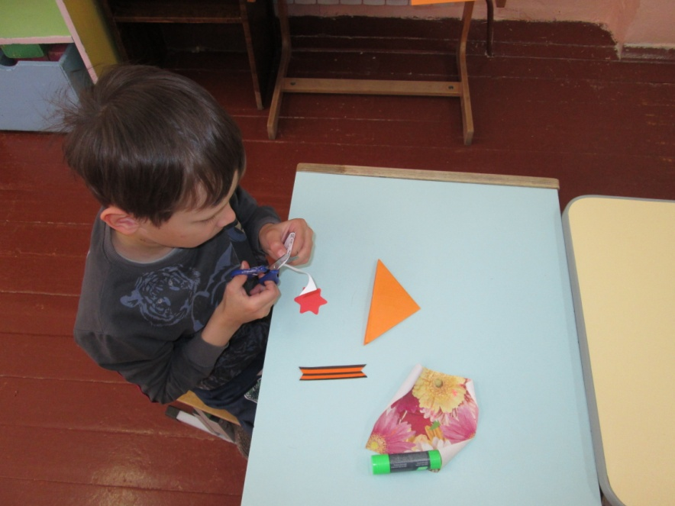
Проведение с детьми старшей и средней группы занятия «Полевая почта»

Slide 6
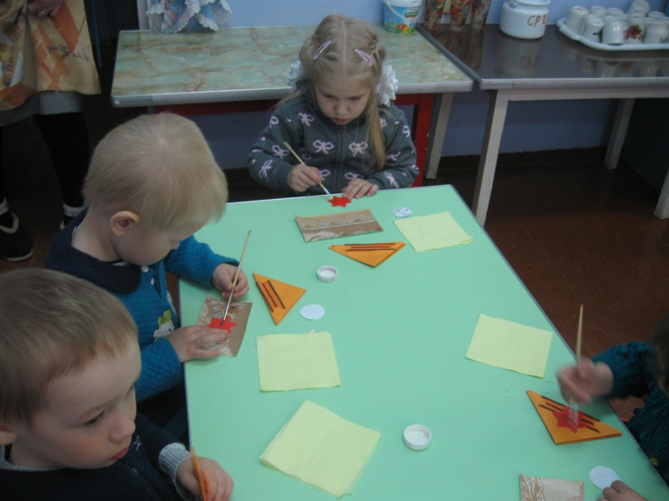
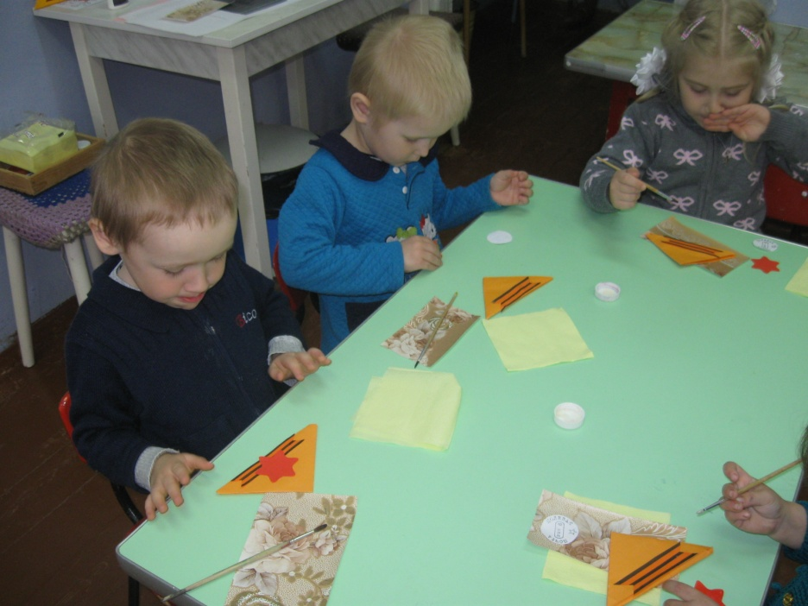
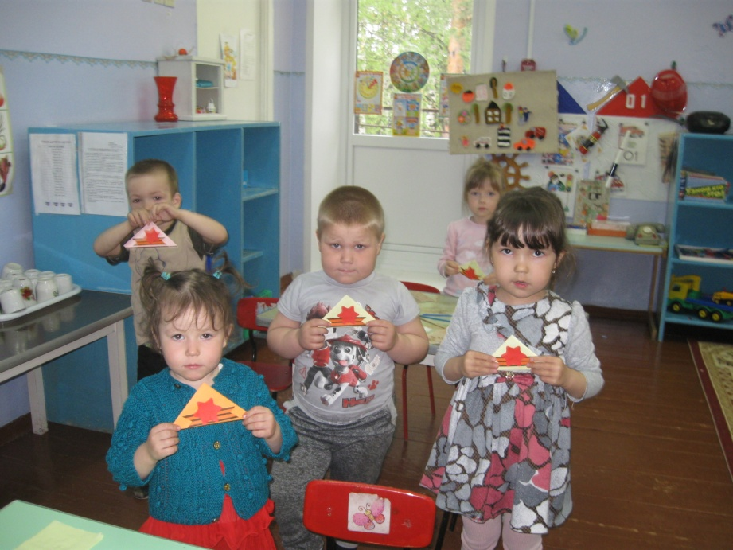
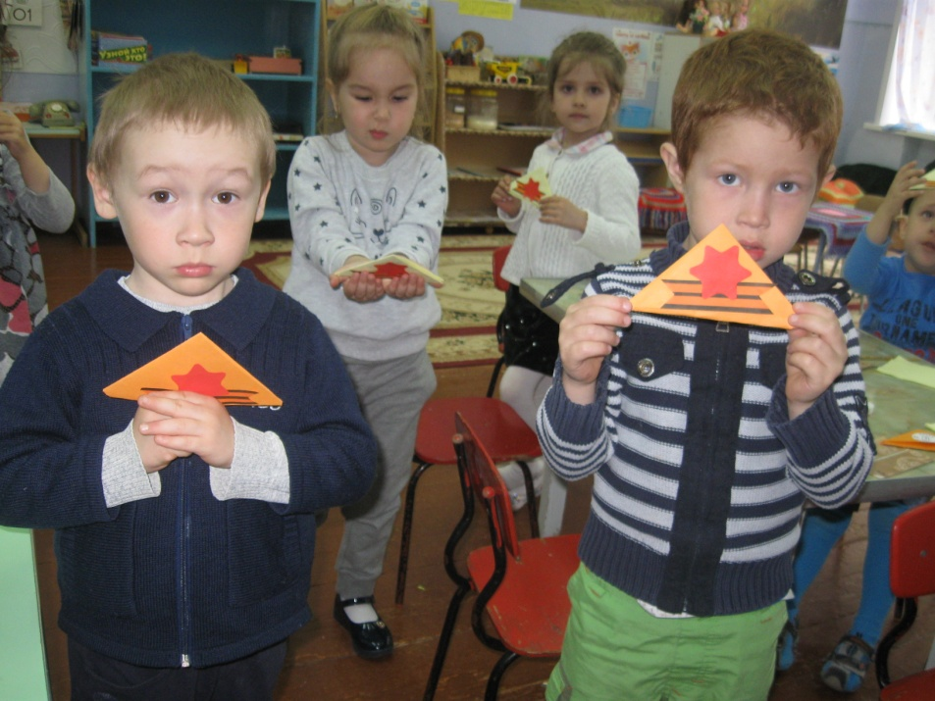

Slide 7
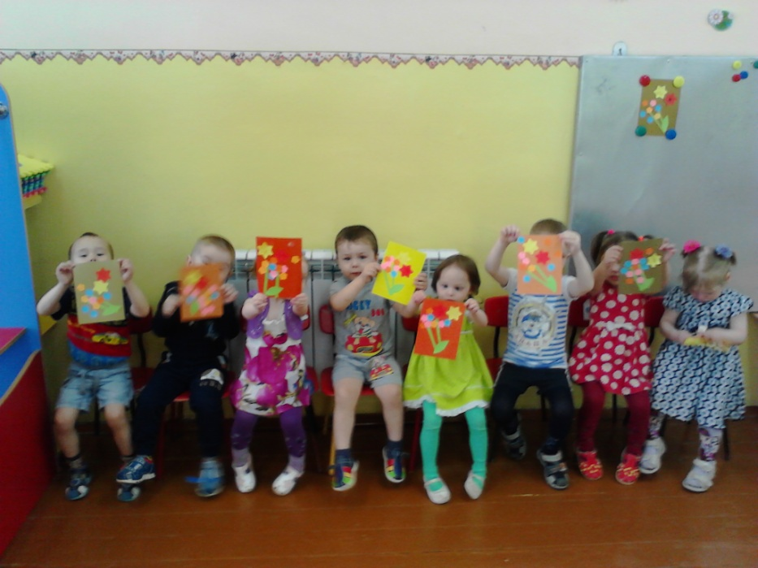
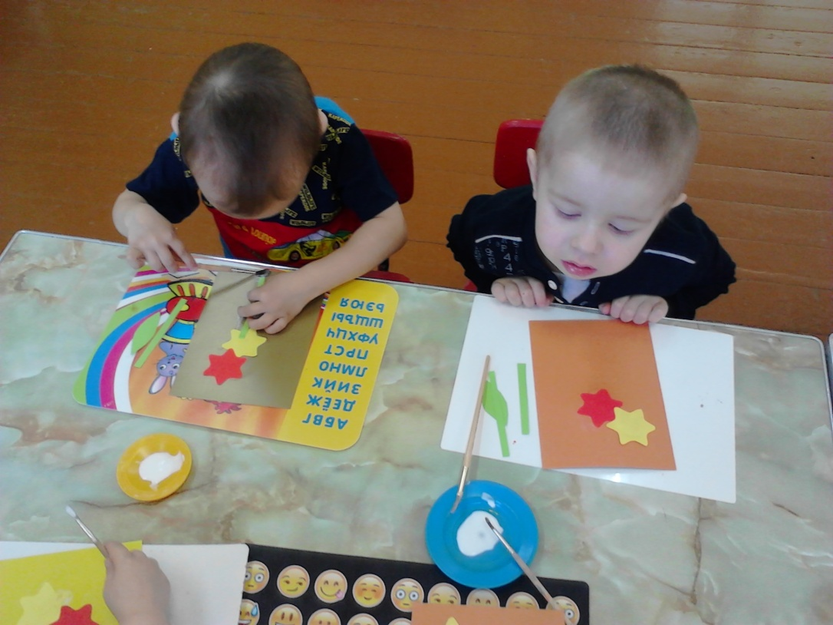
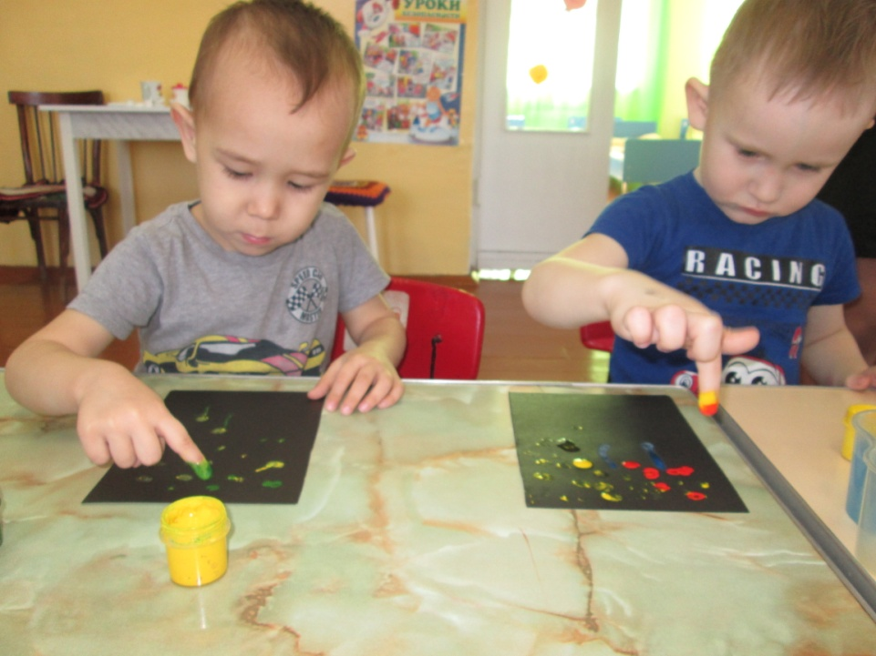
Вместе с детьми младшей группы мы решили изготовить праздничные открытки для бабушек и дедушек. И хотя они совсем ещё малыши, ребята с большим интересом готовили открытки. А еще, детки младшей группы с удовольствием нарисовали, своими пальчиками, Победный салют.

Slide 8
Вместе с детьми детского сада и педагогами оформили «Уголок боевой славы» с детскими работами и работами родителей.

Slide 9
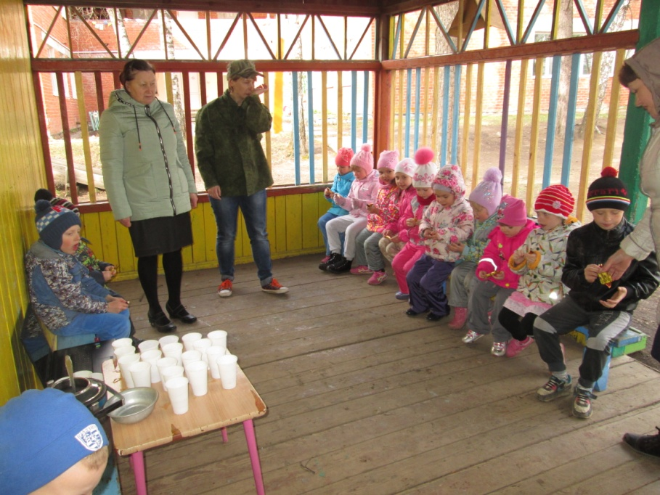
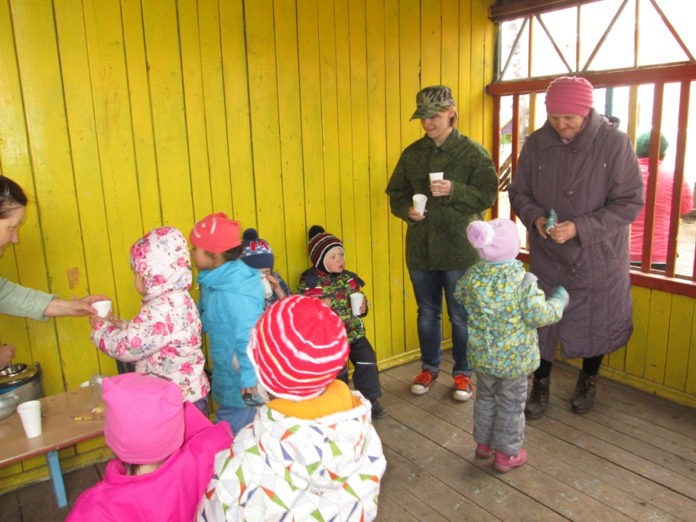
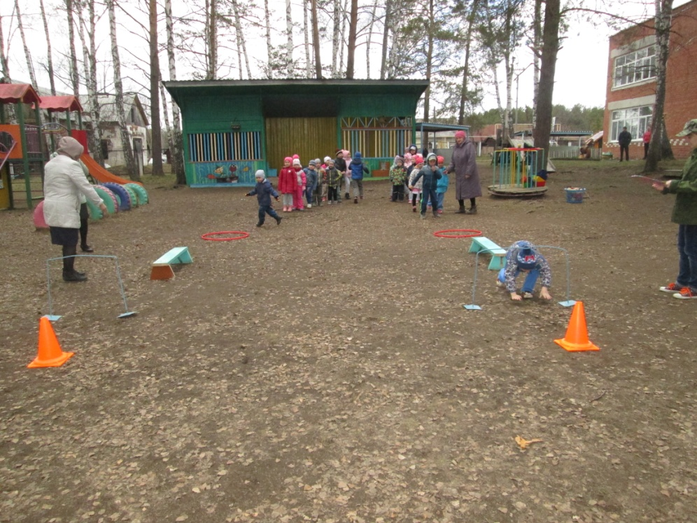
На территории детского сада была организована военно-спортивная игра «Зарница». Где дети поучаствовали в эстафете, а потом пили чай и слушали музыку военных лет на веранде.

Slide 10
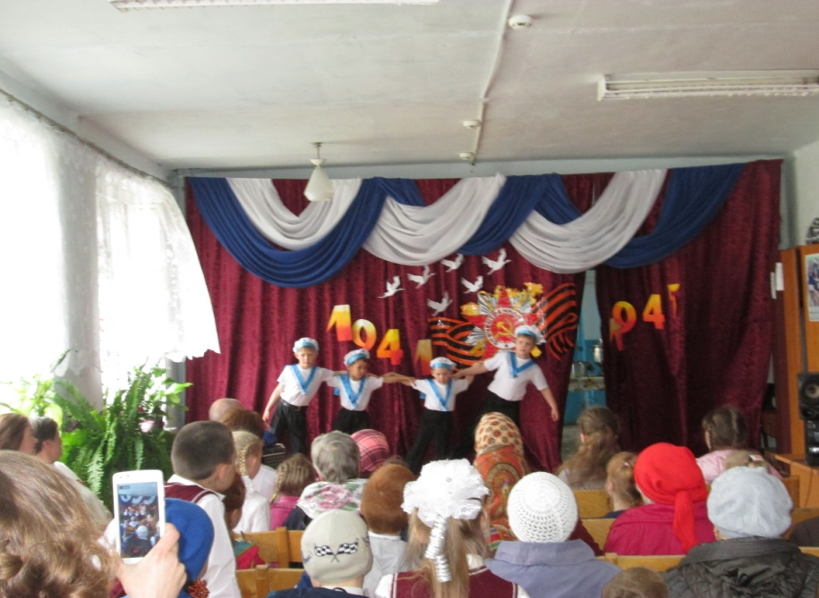
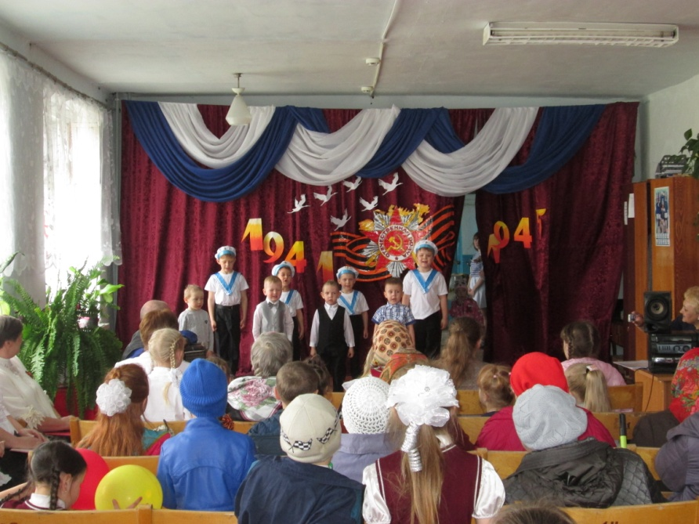
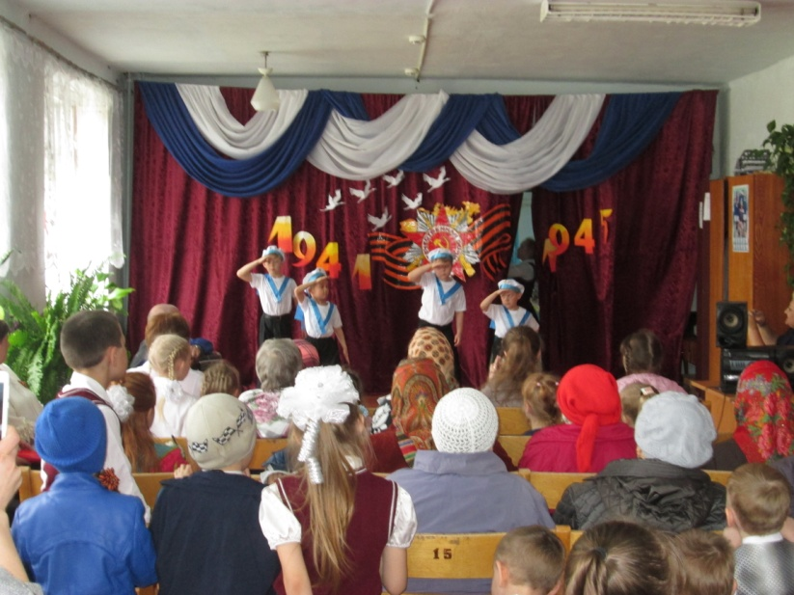
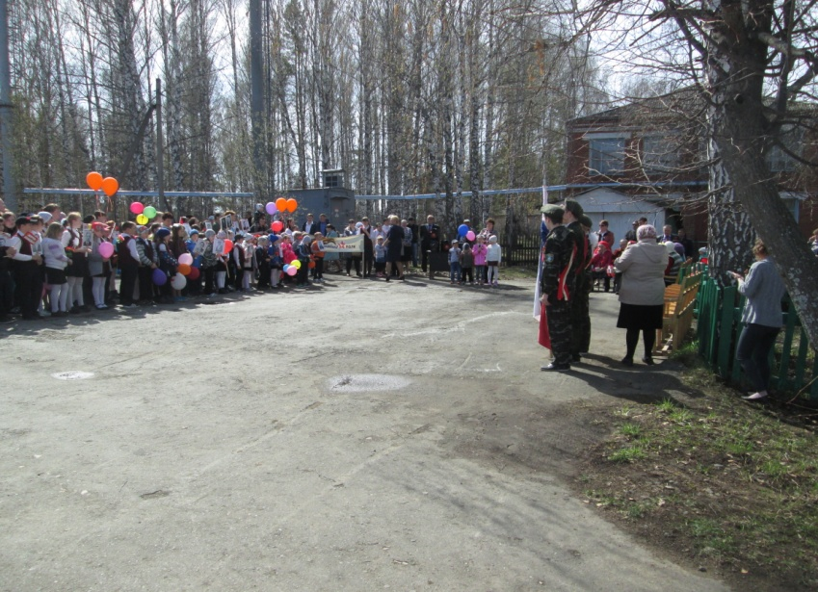
Дети совместно с родителями и педагогами участвовали в митинге и праздничном концерте посвященном 72-й годовщине Великой Победы

Slide 11
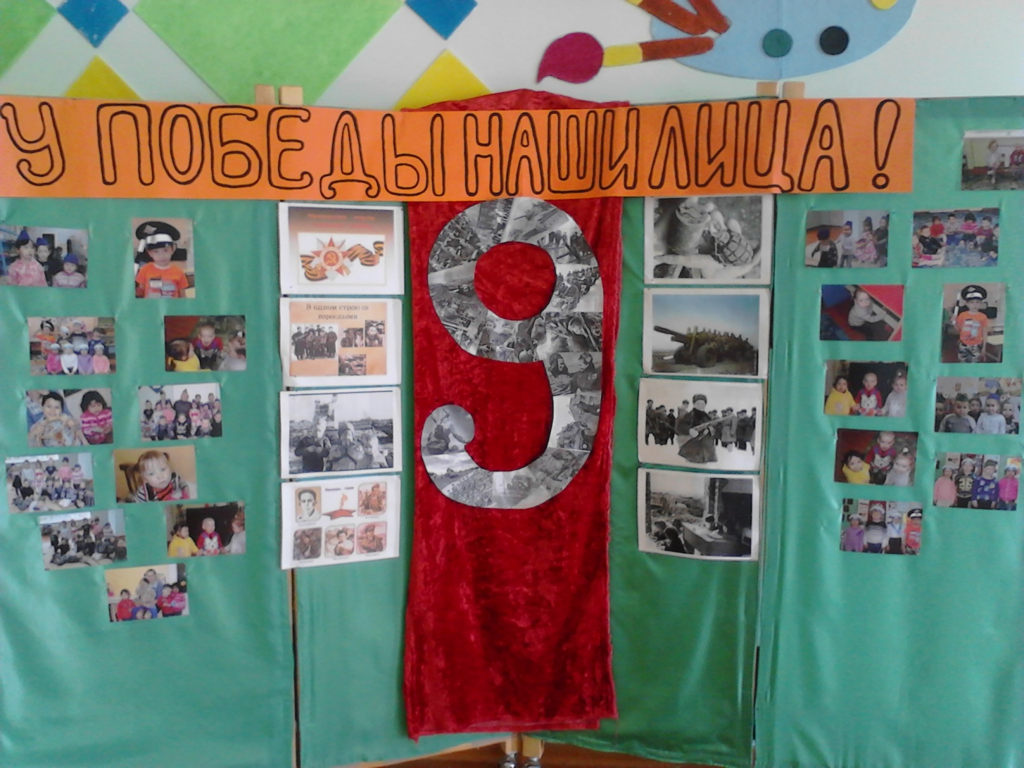
Была организована фотосессия, а затем фотовыставка «У Победы наши лица». Ребята и сейчас с удовольствием рассматривают свои фотографии.

Slide 12
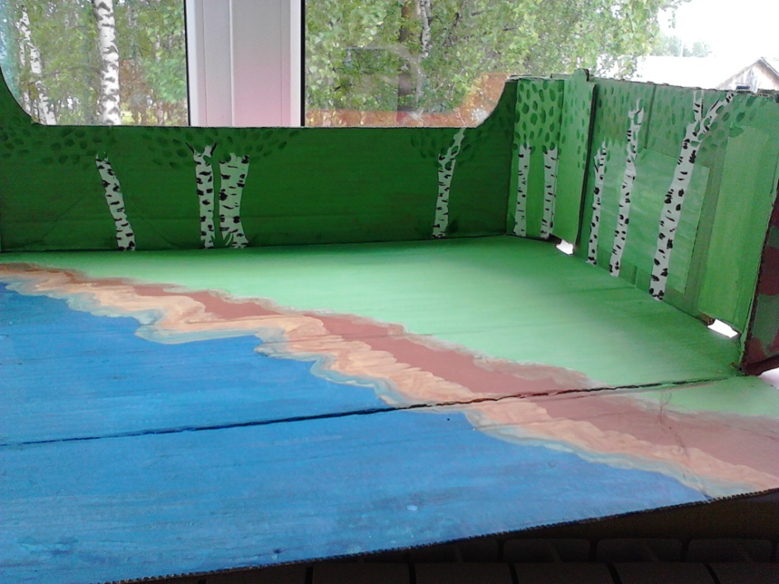
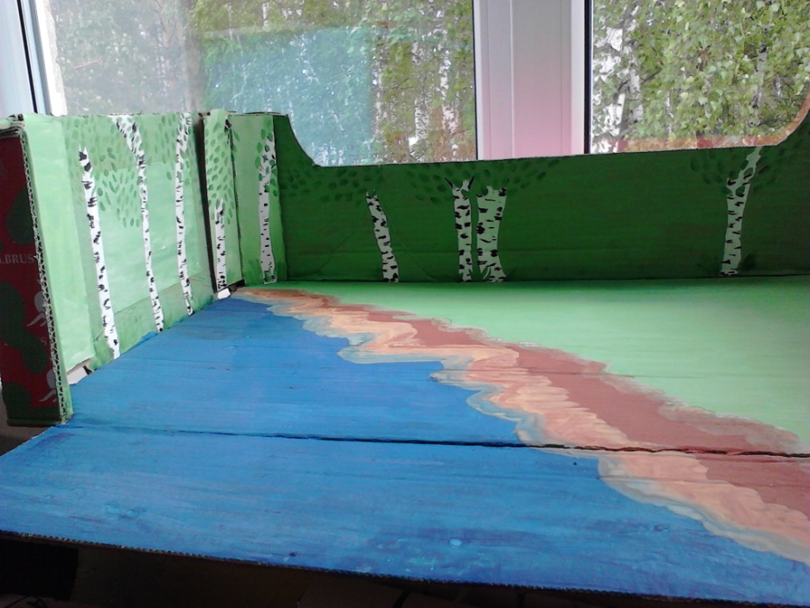
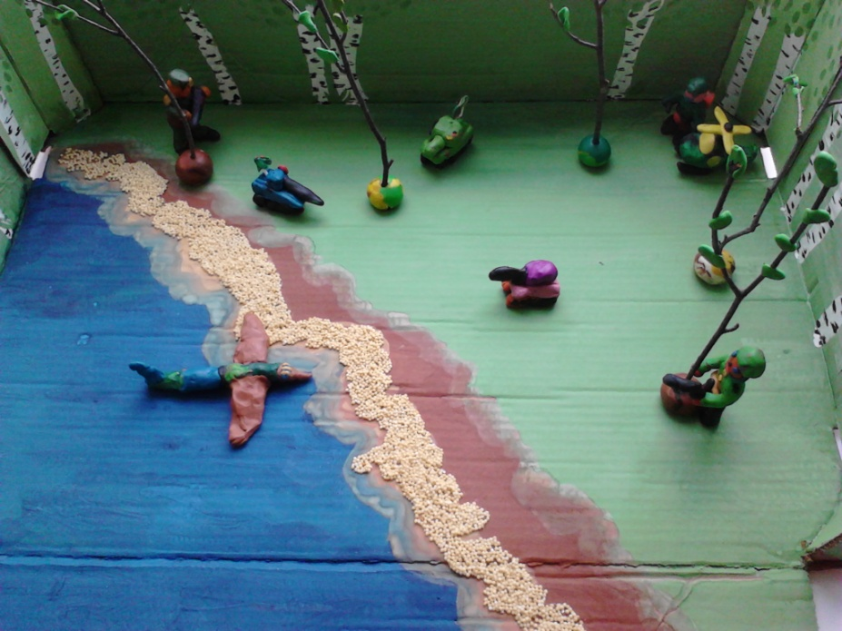
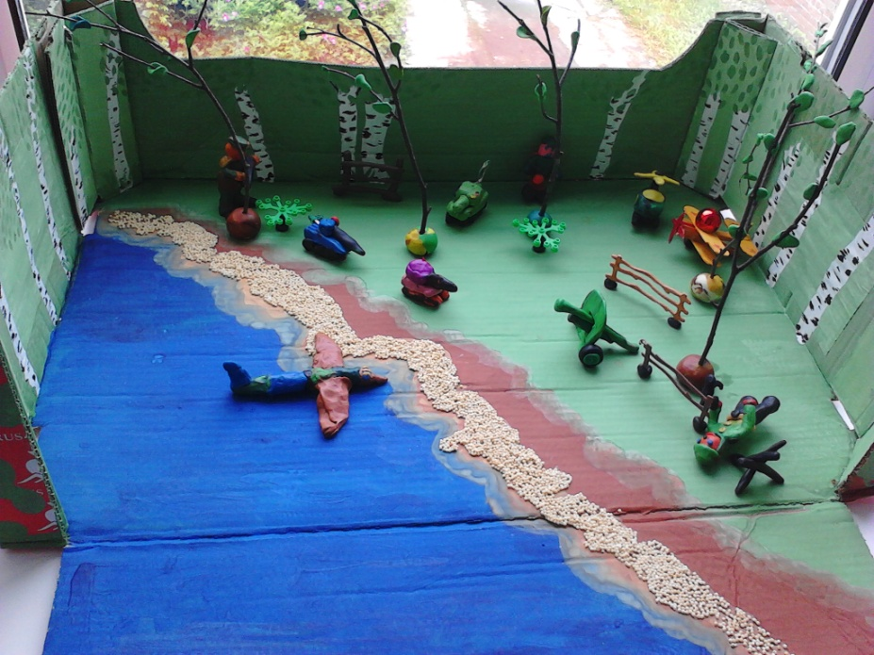
Вместе с ребятами и педагогами изготовили панораму «Танковый бой». Было очень интересно и детям, и педагогам.

Slide 13
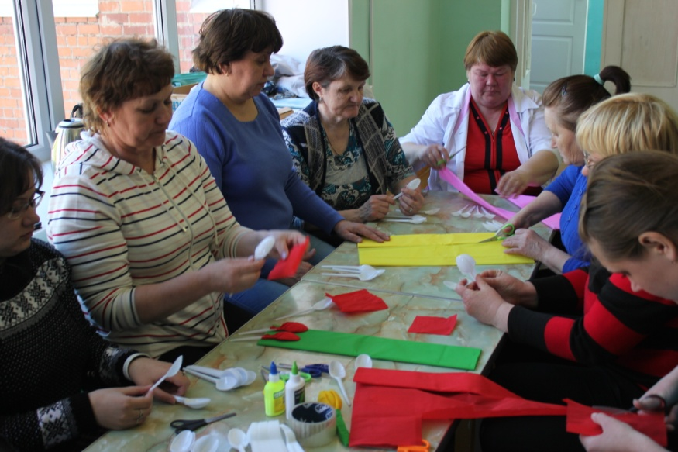
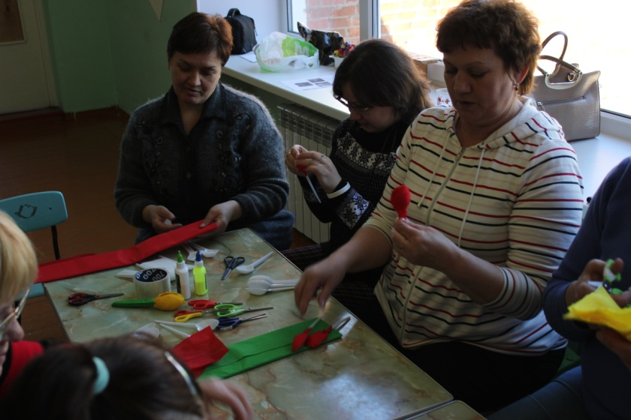
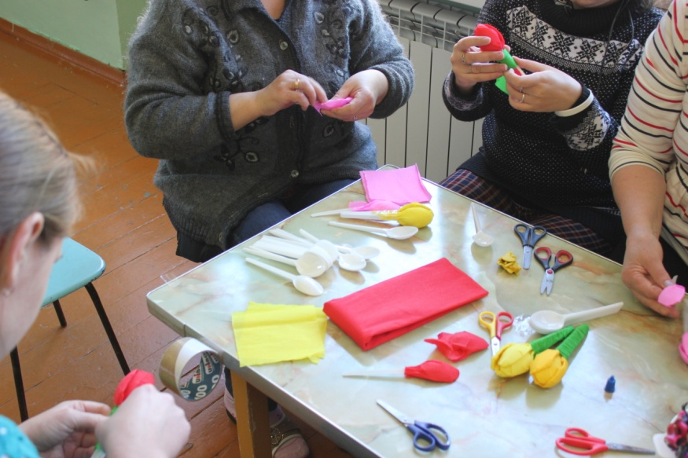
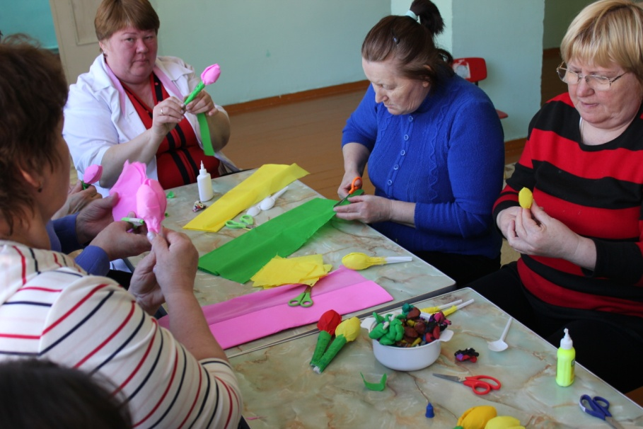
Провела мастер-класс для педагогов по изготовлению тюльпанов из пластиковых ложек. Участвовали не только педагоги, но и младшие воспитатели, заведующая и даже наш медработник.

Slide 14
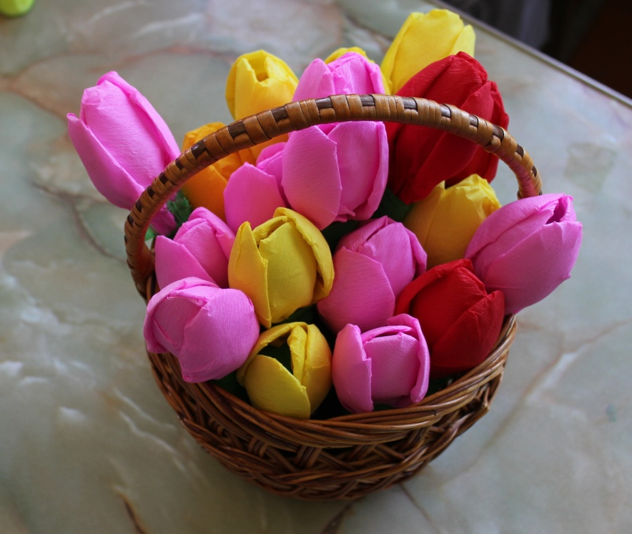
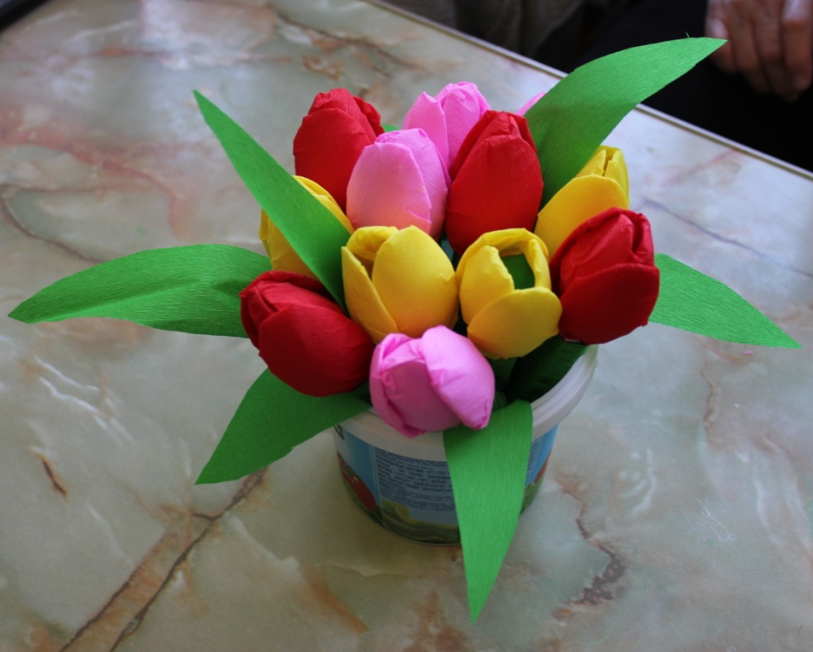
Вот такие тюльпаны у нас получились.

Slide 15
Это ведерко с тюльпанами дети отнесли к памятнику 22 июня. В знак того, что мы и наши дети помним о героях нашей Родины.

Slide 16
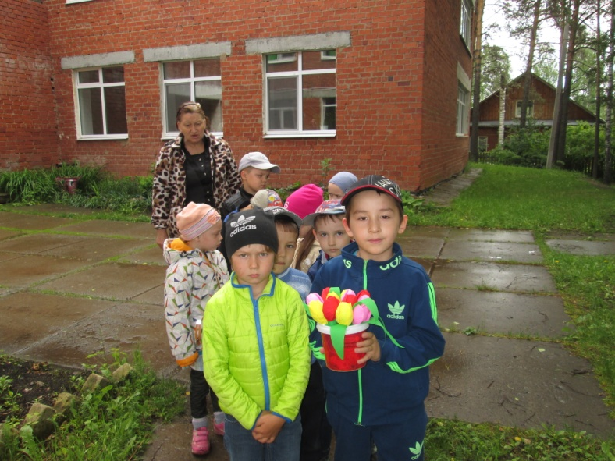
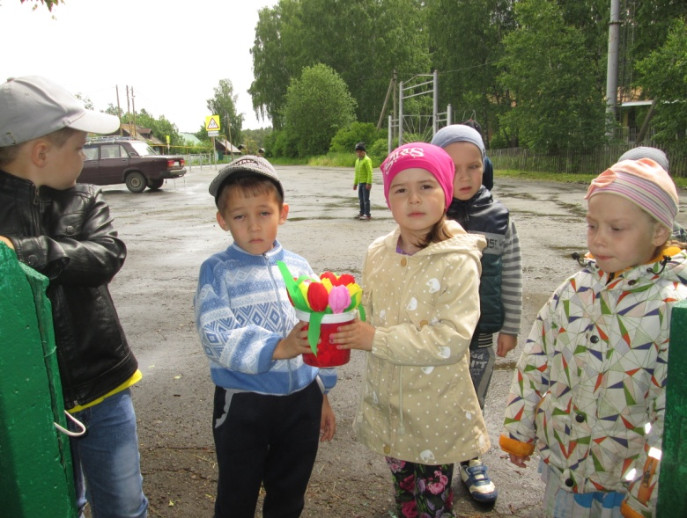
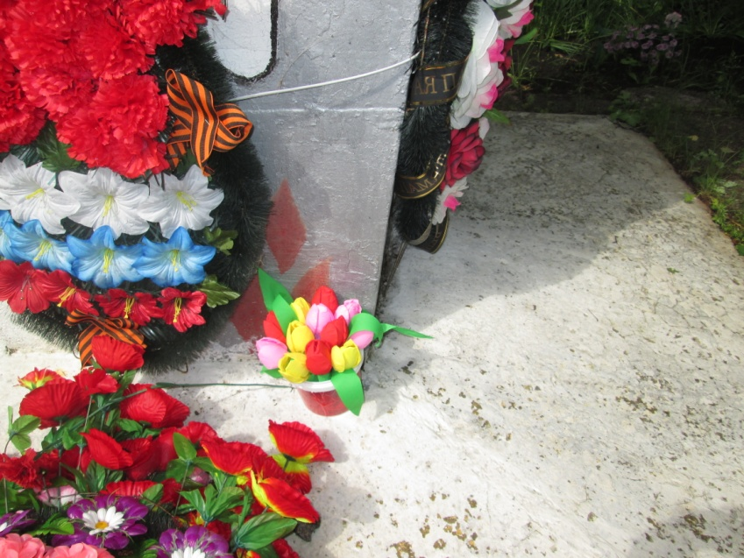
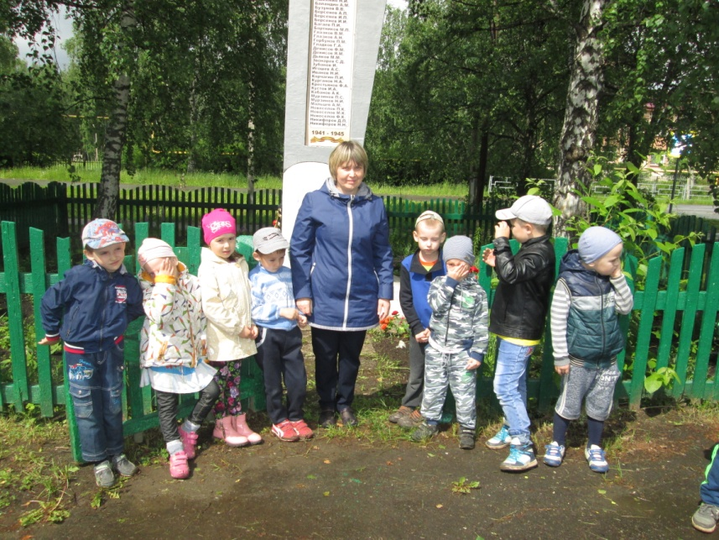
22 июня 2017 год

Slide 17
В рамках нашего проекта были проведены экскурсии к памятнику нашего поселка, экскурсия в библиотеку где ребятам читали книги о ВОВ. Еще с нашими детьми мы посмотрели мультфильмы о ВОВ («Салют», «Солдатская сказка», «Василек», «Легенда о маяке» и т.д.), презентации («Дети войны», «Детям о войне», «Города герои», и т.д.)
«Салют»

Slide 18
Спасибо за внимание!
Источник: http://elenaranko.ucoz.ru/

